Slide 1
第8章 备份与恢复
8.1 备份和恢复概述
8.2 数据库备份
8.3 数据库恢复
8.4 附加数据库和数据库复制

Slide 2
8.1 备份和恢复概述
8.1.1 数据库备份概念
1．备份内容
数据库中数据的重要程度决定了数据恢复的必要性与重要性，也就决定了数据是否及如何备份。数据库需备份的内容可分为数据文件（包括主要数据文件和次要数据文件）、日志文件两部分。其中，数据文件中所存储的系统数据库是确保SQL Server 2012系统正常运行的重要依据，无疑，系统数据库必须完全备份。
2．由谁做备份
在SQL Server 2012中，具有下列角色的成员可以做备份操作：
（1）固定的服务器角色sysadmin（系统管理员）。
（2）固定的数据库角色db_owner（数据库所有者）。
（3）固定的数据库角色db_backupoperator（允许进行数据库备份的用户）。

Slide 3
8.1.1 数据库备份概念
3．备份介质
（1）硬盘：最常用的备份介质，可以用于备份本地文件，也可以用于备份网络文件。
（2）磁带：大容量的备份介质，磁带仅可用于备份本地文件。
4．何时备份
（1）系统数据库。当系统数据库master、msdb和model中的任何一个被修改以后，都要将其备份。
（2）用户数据库。当创建数据库或加载数据库时，应备份数据库；当为数据库创建索引时，应备份数据库，以便恢复时能够大大节省时间。

Slide 4
8.1.1 数据库备份概念
5．限制的操作
SQL Server 2012在执行数据库备份的过程中，允许用户对数据库继续操作，但不允许用户在备份时执行下列操作：创建或删除数据库文件；创建索引；不记日志的命令。
6．备份方法
（1）完全数据库备份。这种方法按常规定期备份整个数据库，包括事务日志。当系统出现故障时，可以恢复到最近一次数据库备份时的状态，但自该备份后所提交的事务都将丢失。
（2）数据库和事务日志备份。这种方法不需很频繁地定期进行数据库备份，而是在两次完全数据库备份期间，进行事务日志备份，所备份的事务日志记录了两次数据库备份之间所有的数据库活动记录。当系统出现故障后，能够恢复所有备份的事务，而只丢失未提交或提交但未执行完的事务。
（3）差异备份。差异备份只备份自上次数据库备份后发生更改的部分数据库，它用来扩充完全数据库备份或数据库和事务日志备份方法。对于一个经常修改的数据库，采用差异备份策略可以减少备份和恢复时间。
（4）数据库文件或文件组备份。这种方法只备份特定的数据库文件或文件组，同时还要定期备份事务日志，这样在恢复时可以只还原已损坏的文件，而不用还原数据库的其余部分，从而加快了恢复速度。

Slide 5
8.1.2 数据库恢复概念
1．准备工作
当系统发现出现了以下情况时，恢复操作将不进行：
（1）指定要恢复的数据库已存在，但在备份文件中记录的数据库与其不同；
（2）服务器上数据库文件集与备份中的数据库文件集不一致；
（3）未提供恢复数据库所需的所有文件或文件组。
安全性检查是系统在执行恢复操作时自动进行的。恢复数据库时，要确保数据库的备份是有效的，即要验证备份介质，得到数据库备份的信息。这些信息包括：
● 备份文件或备份集名及描述信息；
● 所使用的备份介质类型（磁带或磁盘等）；
● 所使用的备份方法；
● 执行备份的日期和时间；
● 备份集的大小；
● 数据库文件及日志文件的逻辑和物理文件名；
● 备份文件的大小。
2．执行恢复数据库的操作
可以使用图形向导方式或T-SQL语句执行恢复数据库的操作。

Slide 6
8.2 数据库备份
8.2.1 创建备份设备
1．创建永久备份设备
若使用磁盘设备备份，那么备份设备实际上就是磁盘文件。
创建该备份设备有两种方法：使用系统存储过程sp_addumpdevice和SMSS。
（1）执行系统存储过程sp_addumpdevice创建命名备份设备，也可以将数据定向到命名管道。
语法格式：
sp_addumpdevice [ @devtype = ] '设备类型' ,
[ @logicalname = ] '逻辑名' ,
[ @physicalname = ] '物理名'
【例8.1】 在本地硬盘上创建一个备份设备。
USE pxscj
GO
EXEC sp_addumpdevice 'DISK', 'mybackupfile1',
'd:\Server\2012\mybackupfile1.bak'
所创建的备份设备的逻辑名是mybackupfile1；所创建的备份设备的物理名是d:\Server\2012\ mybackupfile1.bak。备份设备的物理文件一定不能直接保存在磁盘根目录下。

Slide 7
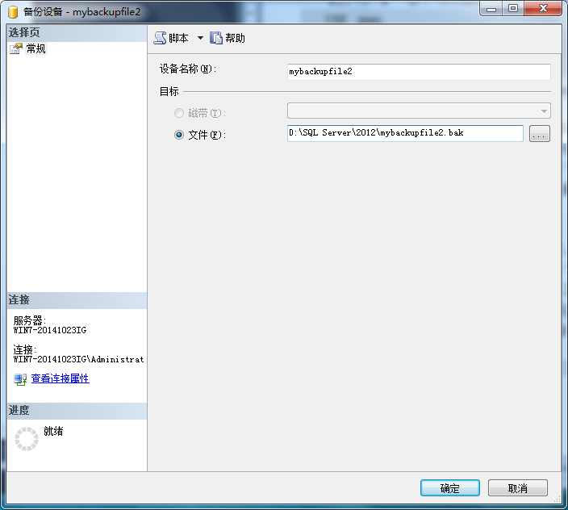
8.2.1 创建备份设备
（2）使用“对象资源管理器”创建永久备份设备。在“对象资源管理器”中展开“服务器对象”，选择“备份设备”。在“备份设备”的列表上可以看到上例中使用系统存储过程创建的备份设备。右键单击鼠标，在弹出的快捷菜单中选择“新建备份设备”菜单项。
在打开的“备份设备”窗口中分别输入备份设备的名称和完整的物理路径名，单击“确定”按钮，完成备份设备的创建，如图8.1所示。

Slide 8
8.2.1 创建备份设备
2．创建临时备份设备
在创建临时备份设备时，要指定介质类型（一般为磁盘）、完整的路径名及文件名称。可使用T-SQL的BACKUP DATABASE语句创建临时备份设备。对使用临时备份设备进行的备份，SQL Server系统将创建临时文件来存储备份的结果。
语法格式：
BACKUP DATABASE { 数据库名 | @数据库名变量 }
TO <备份文件> [, …]
【例8.2】 在磁盘上创建一个临时备份设备，它用来备份数据库pxscj。
USE pxscj
GO
BACKUP DATABASE pxscj TO DISK= 'd:\Server\2012\tmppxscj.bak'

Slide 9
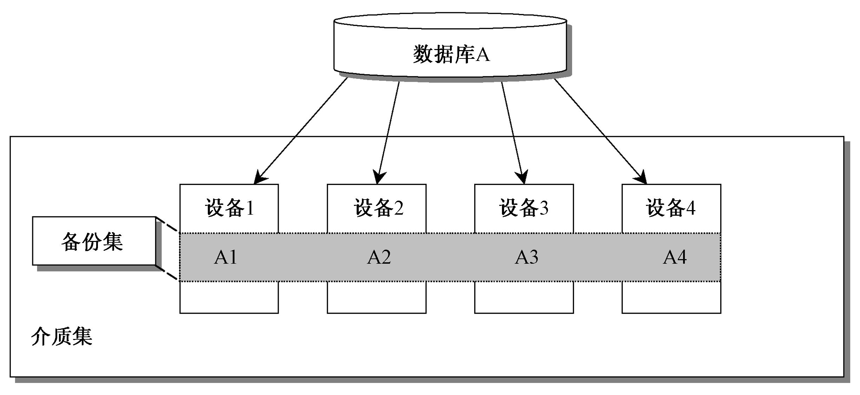
8.2.1 创建备份设备
3．使用多个备份设备
SQL Server可以同时向多个备份设备写入数据，即进行并行的备份。并行备份将需备份的数据分别备份在多个设备上，这多个备份设备构成了备份集。图8.2所示为在多个备份设备上进行备份以及由备份的各组成部分形成备份集。

Slide 10
8.2.2 命令方式备份数据库：BACKUP DATABASE
1．备份整个数据库
BACKUP DATABASE命令，语法格式：
BACKUP DATABASE { 数据库名 | @数据库名变量 } /*被备份的数据库名*/
TO <备份设备> [ , ... ] /*指出备份目标设备*/
[ MIRROR TO <备份设备> … ]
使用“对象资源管理器”查看备份设备的内容，步骤如下：
在“对象资源管理器”中展开“服务器对象”→“备份设备”，选定要查看的备份设备，右键单击鼠标，在弹出的快捷菜单中选择“属性”菜单项，在打开的“备份设备”窗口中显示所要查看的备份设备的内容。

Slide 11
8.2.2 命令方式备份数据库：BACKUP DATABASE
【例8.3】 使用逻辑名test1在d:\Server\2012中创建一个命名的备份设备，并将数据库pxscj完全备份到该设备。
USE pxscj
GO
EXEC sp_addumpdevice 'DISK' , 'test1', ' d:\Server\2012\test1.bak'
BACKUP DATABASE pxscj TO test1
以下示例将数据库pxscj完全备份到备份设备test1，并覆盖该设备中原有的内容：
BACKUP DATABASE pxscj TO test1 WITH INIT
以下示例将数据库pxscj备份到备份设备test1上，执行追加的完全数据库备份，该设备上原有的备份内容都被保存：
BACKUP DATABASE pxscj TO test1 WITH NOINIT
【例8.4】 将数据库pxscj备份到多个备份设备。
USE pxscj
GO
EXEC sp_addumpdevice 'DISK','test2','d:\Server\2012\test2.bak'
EXEC sp_addumpdevice 'DISK','test3','d:\Server\2012\test3.bak'
BACKUP DATABASE pxscj TO test2, test3
WITH NAME = 'pxscjbk'

Slide 12
8.2.2 命令方式备份数据库：BACKUP DATABASE
2．差异备份数据库
对于需频繁修改的数据库，进行差异备份可以缩短备份和恢复的时间。只有当已经执行了完全数据库备份后才能执行差异备份。在进行差异备份时，SQL Server将备份从最近的完全数据库备份后数据库发生了变化的部分。
语法格式：
BACKUP DATABASE { 数据库名 | @数据库名变量 }
READ_WRITE_FILEGROUPS
[ , FILEGROUP = { 逻辑文件组名 | @逻辑文件组名变量 } …]
TO <备份设备> [ , … ]
[ MIRROR TO <备份设备> … ]
SQL Server执行差异备份时需注意下列几点：
（1）若在上次完全数据库备份后，数据库的某行被修改了，则执行差异备份只保存最后一次改动的值；
（2）为了使差异备份设备与完全数据库备份设备区分开来，应使用不同的设备名。
【例8.5】 创建临时备份设备并在所创建的临时备份设备上进行差异备份。
BACKUP DATABASE pxscj TO
DISK ='D:\Server\2012\pxscjbk.bak' WITH DIFFERENTIAL

Slide 13
8.2.2 命令方式备份数据库：BACKUP DATABASE
3．备份数据库文件或文件组
当数据库非常大时，可以进行数据库文件或文件组的备份。
语法格式：
BACKUP DATABASE { 数据库名 | @数据库名变量 }
<文件或文件组> [ , ... ] /*指定文件或文件组名*/
TO <备份设备> [ , ... ]
[ MIRROR TO <备份设备> … ]
其中：
<文件或文件组>::=
{
FILE = { 逻辑文件名 | @逻辑文件名变量 }
| FILEGROUP = { 逻辑文件组名 | @逻辑文件组名变量 }
}

Slide 14
8.2.2 命令方式备份数据库：BACKUP DATABASE
使用数据库文件或文件组备份时，要注意以下几点：
（1）必须指定文件或文件组的逻辑名；
（2）必须执行事务日志备份，以确保恢复后的文件与数据库其他部分的一致性；
（3）应轮流备份数据库中的文件或文件组，以使数据库中的所有文件或文件组都定期得到备份。
【例8.6】 设TT数据库有2个数据文件t1和t2，事务日志存储在文件tlog中。将文件t1备份到备份设备t1backup中，将事务日志文件备份到tbackuplog中。
EXEC sp_addumpdevice 'DISK', 't1backup', 'd:\Server\2012\t1backup.bak'
EXEC sp_addumpdevice 'DISK', 'tbackuplog', 'd:\Server\2012\tbackuplog.bak'
GO
BACKUP DATABASE TT
FILE ='t1' TO t1backup
BACKUP LOG TT TO tbackuplog

Slide 15
8.2.2 命令方式备份数据库：BACKUP DATABASE
4．事务日志备份
当进行事务日志备份时，系统进行下列操作：
（1）将事务日志中从前一次成功备份结束位置开始，到当前事务日志结尾处的内容进行备份。
（2）标识事务日志中活动部分的开始，所谓事务日志的活动部分指从最近的检查点或最早的打开位置开始至事务日志的结尾处。
进行事务日志备份使用BACKUP LOG语句。语法格式：
BACKUP LOG
...... /*其余选项与数据库的完全备份BACKUP相同*/
WITH
{ NORECOVERY | STANDBY = 撤销文件名}
[, NO_TRUNCATE ]
【例8.7】 创建一个命名的备份设备pxscjLOGBK，并备份pxscj数据库的事务日志。
USE pxscj
GO
EXEC sp_addumpdevice 'DISK' , 'pxscjLOGBK' , 'd:\Server\2012\testlog.bak'
BACKUP LOG pxscj TO pxscjLOGBK

Slide 16
8.2.3 界面方式备份数据库
（1）在“对象资源管理器”中选择“管理”，右键单击鼠标，在弹出的快捷菜单上选择“备份”菜单项。或者选择需要恢复的数据库（例如“pxscj”），右键单击鼠标，在弹出的快捷菜单中选择“任务”菜单项，在弹出的“任务”子菜单中选择“备份”菜单项，在弹出的“备份”子菜单中选择“数据库”菜单项，进入“备份数据库-pxscj”窗口。
（2）在打开的“备份数据库”窗口中选择要备份的数据库名，如pxscj；在“备份类型”栏选择备份的类型，有3种类型：“完整”、“差异”、“事务日志”，这里选择“完整”；在“备份组件”栏选择备份“数据库”还是“文件或文件组”，如果选择“文件或文件组”，则可以在弹出的“选择文件或文件组”窗口中选择需要备份的文件或文件组，这里选择“数据库”；在选定了要备份的数据库之后，可以在“名称”栏填写备份集的名称，在“说明”栏填写备份的描述；介质类型默认为磁盘，“备份到”文本框中可采用系统默认的路径和文件名，如图8.3所示。

Slide 17
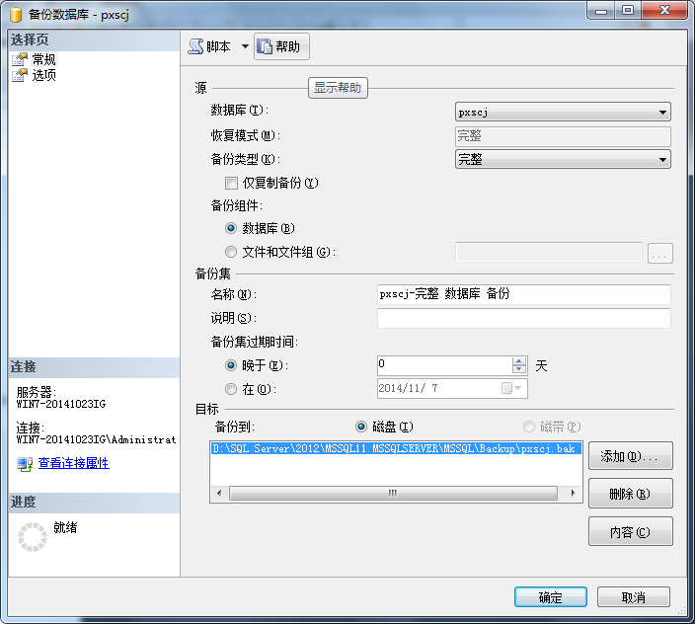
8.2.3 界面方式备份数据库
图8.3 “备份数据库”窗口

Slide 18
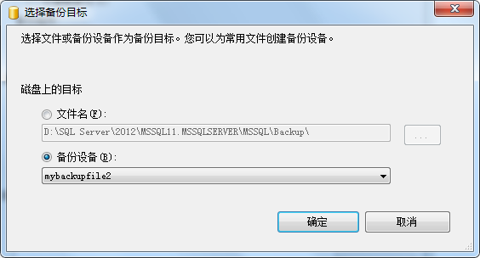
8.2.3 界面方式备份数据库
（3）也可在“备份到”中将系统默认的路径和文件名删除，然后添加自己的路径和文件名。单击“添加”按钮在“选择备份目标”对话框中有两个选项：“文件名”和“备份设备”。选择“备份设备”选项，在下拉框中选择目标备份设备，如前面已经创建的“mybackupfile2”，当然，也可以选择“文件名”选项，然后选择备份设备的物理文件来进行备份。单击“确定”按钮，如图8.4所示。
（4）将不需要的备份目标选择后单击“删除”按钮删除，最后备份目标选择为“mybackupfile2”，单击“确定”按钮，执行备份操作。

Slide 19
8.3 数据库恢复
8.3.1 检查点
SQL Server系统在日志中存储有关信息，以便在需要时可以恢复（前滚）或撤销（回滚）构成事务的数据修改。日志中的每条记录都有一个唯一的日志序号（LSN）标识，事务的所有日志记录都链接在一起。
SQL Server系统对修改过的数据缓冲区的内容并不是立即写回磁盘，而是控制写入磁盘的时间，它将在缓冲区内修改过的数据页存入高速缓存一段时间后再写入磁盘，从而实现优化磁盘写入。将包含被修改过但尚未写入磁盘的数据缓冲区页称为脏页，将脏缓冲区页写入磁盘称为刷新页。对被修改过的数据页进行高速缓存时，要确保在将相应的内存日志映像写入日志文件之前没有刷新任何数据修改，否则将不能在需要时进行回滚。
为了保证能恢复所有对数据页的修改，SQL Server采用预写日志的方法，即将所有内存日志映像都在相应的数据修改前写入磁盘。只要所有日志记录都已刷新到磁盘，则即使在被修改的数据页未被刷新到磁盘的情况下，系统也能够恢复。这时系统恢复可以只使用日志记录，进行事务前滚或回滚，执行对数据页的修改。

Slide 20
8.3.2 命令方式恢复数据库：RESTORE DATABASE
（1）进行安全检查。安全检查是系统的内部机制，是数据库恢复时的必要操作，它可以防止由于偶然的误操作而使用了不完整的信息或其他数据库备份来覆盖现有的数据库。
当出现以下几种情况时，系统将不能恢复数据库：
● 使用与被恢复的数据库名称不同的数据库名去恢复数据库；
● 服务器上的数据库文件组与备份的数据库文件组不同；
● 需恢复的数据库名或文件名与备份的数据库名或文件名不同，那么SQL Server将拒绝此恢复过程。
（2）重建数据库。当从完全数据库备份中恢复数据库时，SQL Server将重建数据库文件，并把所重建的数据库文件置于备份数据库时这些文件所在的位置，所有的数据库对象都将自动重建，用户无需重建数据库的结构。

Slide 21
8.3.2 命令方式恢复数据库：RESTORE DATABASE
1．恢复数据库的准备
（1）界面方式查看所有备份介质的属性
在“对象资源管理器”中展开“服务器对象”，在其中的“备份设备”中选择欲查看的备份介质，右键单击鼠标，在弹出的快捷菜单中选择“属性”菜单项。
在打开的“备份设备”窗口中单击“媒体内容”选项页，将显示所选备份介质的有关信息，如备份介质所在的服务器名、备份数据库名、备份类型、备份日期、到期日及大小等信息。
（2）使用命令得到有关备份介质更详细的信息
RESTORE HEADERONLY语句的执行结果是在特定的备份设备上检索所有备份集的所有备份首部信息。
语法格式：
RESTORE HEADERONLY
FROM <备份设备> /*指定还原时要使用的逻辑或物理备份设备*/
……

Slide 22
8.3.2 命令方式恢复数据库：RESTORE DATABASE
2．命令方式恢复数据库说明
（1）如果数据库损坏或离线，则可以尝试进行尾日志备份。仅当日志文件未损坏且数据库不包含任何大容量日志更改时，尾日志备份才会成功。如果数据库包含要备份的、在记录间隔期间执行的大容量日志更改，则仅在所有数据文件都存在且未损坏的情况下，尾日志备份才会成功。
（2）尾日志备份可使用COPY_ONLY选项独立于定期日志备份进行创建。仅复制备份不会影响备份日志链。事务日志不会被尾日志备份截断，并且捕获的日志将包括在以后的正常日志备份中。这样就可以在不影响正常日志备份过程的情况下进行尾日志备份，例如，为了准备进行在线还原。
（3）如果数据库损坏，尾日志可能会包含不完整的元数据，这是因为某些通常可用于日志备份的元数据在尾日志备份中可能会不可用。使用CONTINUE_AFTER_ERROR进行的日志备份可能会包含不完整的元数据，这是因为此选项将通知进行日志备份，而不考虑数据库的状态。
（4）在创建尾日志备份时，也可以同时使数据库变为还原状态。使数据库离线可保证尾日志备份包含对数据库所做的所有更改，并且随后不对数据库进行更改。

Slide 23
8.3.2 命令方式恢复数据库：RESTORE DATABASE
3．恢复整个数据库命令
当存储数据库的物理介质被破坏，或整个数据库被误删除或被破坏时，就要恢复整个数据库。在恢复整个数据库时，SQL Server系统将重新创建数据库及与数据库相关的所有文件，并将文件存放在原来的位置。
语法格式：
RESTORE DATABASE { 数据库名 | @数据库名变量 } /*指定被还原的目标数据库*/
[ FROM <备份设备> [ , ... ] ] /*指定备份设备*/
[ WITH RECOVERY | NORECOVERY | STANDBY =
{备用文件名 | @备用文件名变量}
]
……

Slide 24
8.3.2 命令方式恢复数据库：RESTORE DATABASE
【例8.8】 使用RESTORE语句从一个已存在的命名备份介质pxscjBK1中恢复整个数据库pxscj。
首先创建备份设备pxscjBK1：
USE pxscj
GO
EXEC sp_addumpdevice 'DISK', 'pxscjBK1',
'D:\Server\2012\pxscjBK1.bak'
使用BACKUP命令对pxscj数据进行完全备份：
BACKUP DATABASE pxscj
TO pxscjBK1
接着，在恢复数据库之前，用户可以对pxscj数据库做一些修改，如删除其中一个表，以便确认是否恢复了数据库。
恢复数据库的命令如下：
RESTORE DATABASE pxscj
FROM pxscjBK1
WITH FILE=1, REPLACE

Slide 25
8.3.2 命令方式恢复数据库：RESTORE DATABASE
4．恢复数据库的部分内容命令
应用程序或用户的误操作，如无效更新或误删表格等，往往只影响到数据库的某些相对独立的部分。在这些情况下，SQL Server提供了将数据库的部分内容还原到另一个位置的机制，以使损坏或丢失的数据可复制回原始数据库。
5．恢复特定的文件或文件组
若某个或某些文件被破坏或被误删除，则可以从文件或文件组备份中进行恢复，而不必进行整个数据库的恢复。

Slide 26
8.3.2 命令方式恢复数据库：RESTORE DATABASE
6．恢复事务日志
使用事务日志恢复，可将数据库恢复到指定的时间点。
语法格式：
RESTORE LOG { 数据库名 | @数据库名变量 }
[ <文件或文件组> [ , ... ] ]
[ FROM <备份设备> [ , ... ] ]
[ WITH
[ RECOVERY | NORECOVERY | STANDBY = {备用文件名 | @备用文件名变量 } ]
……
| , <指定时间点>
]
执行事务日志恢复必须在进行完全数据库恢复以后。以下语句是先从备份介质pxscjBK1完全恢复数据库pxscj，再进行事务日志事务恢复，假设已经备份了pxscj数据库的事务日志到备份设备pxscjLOGBK1中。
RESTORE DATABASE pxscj
FROM pxscjBK1
WITH NORECOVERY, REPLACE
GO
RESTORE LOG pxscj
FROM pxscjLOGBK1

Slide 27
8.3.2 命令方式恢复数据库：RESTORE DATABASE
7．恢复到数据库快照
可以使用RESTORE语句将数据库恢复到创建数据库快照时的状态。此时恢复的数据库会覆盖原来的数据库。
语法格式：
RESTORE DATABASE { 数据库名 | @数据库名变量 }
FROM DATABASE_SNAPSHOT = 数据库快照名

Slide 28
8.3.2 命令方式恢复数据库：RESTORE DATABASE
【例8.9】 创建pxscj数据库的快照，并将数据库恢复到创建该快照时的状态。
首先创建pxscj数据库的快照：
CREATE DATABASE pxscj_1
ON
(
NAME=pxscj,
FILENAME='d:\Server\2012\pxscj_1.mdf'
)
AS SNAPSHOT OF pxscj
GO
接着对数据库做一些修改，以确定数据库是否恢复。恢复数据库的语句如下：
USE pxscj
GO
RESTORE DATABASE pxscj
FROM DATABASE_SNAPSHOT='pxscj_1'

Slide 29
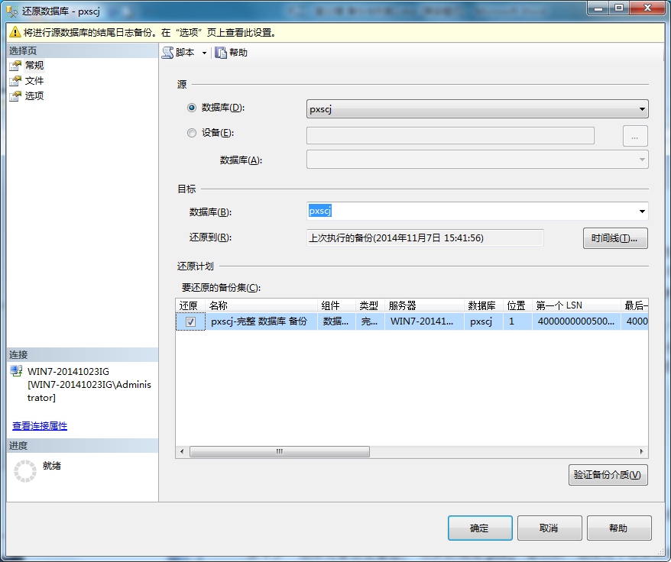
8.3.3 界面方式恢复数据库
在“对象资源管理器”中展开“数据库”，选择需要恢复的数据库（如“pxscj”），右键单击鼠标，在弹出的快捷菜单中选择“任务”菜单项，在弹出的“任务”子菜单中选择“还原”菜单项，在弹出的“还原”子菜单中选择“数据库”菜单项，进入“还原数据库-pxscj”窗口，如图8.5所示。

Slide 30
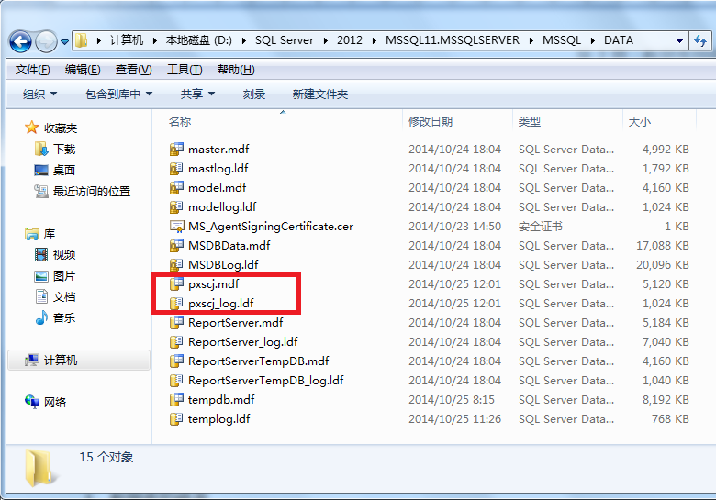
8.4 附加数据库和数据库复制
8.4.1 附加数据库
SQL Server附加数据库通过直接复制数据库的逻辑文件和日志文件来进行。这些文件在创建数据库时建立，例如，数据库pxscj创建完成，在“d:\SQL Server\2012\MSSQL11.MSSQLSERVER\ MSSQL\DATA”目录下找到对应的两个文件，如图8.6所示。

Slide 31
8.4.2 数据库复制
在SQL Server中，可以使用“复制数据库向导”将数据库复制或转移到另一个服务器中。使用“复制数据库向导”前需要启动SQL Server代理服务，可以使用SQL Server配置管理器来完成。进入SQL Server配置管理器后，双击SQL Server代理服务，弹出“SQL Server代理属性”对话框，单击“启动”按钮，启动该服务后就可以使用“复制数据库向导”了。

